Slide 1

SOBRE MIM
Mariana Cazzoto
Estudante de Análise e Desenvolvimento de Sistemas na Faculdade São Paulo Tech School

Slide 2

CONTEXTO
Primeiros registros 1986;
Principais pontos de encontro;
Conteúdo Violento;
Espaço na mídia radiofônica;
Pessoas fecham as portas para o estilo musical;

Slide 3

ALÉM DO RAP

Slide 4

SITE

Slide 5

ESCOLHA DO TEMA
Importante;
Parte da minha história;
Momento difícil;
Incentivo;
”O FIM DO POÇO É MEU REINÍCIO”- L7

Slide 6

DIA A DIA
Conforto;
Superação de Problemas;
Celebração de Conquistas;
Agradecer.

Slide 7

VALORES
Querer Aprender;
Respeito;
Empatia;
Senso de Justiça;
Ética;
Humildade.

Slide 8

DESAFIOS

Slide 9

SUPERAÇÕES

Slide 10

AGRADECIMENTOS
DEUS;
PROFESSORES;
AMIGOS.

Slide 11
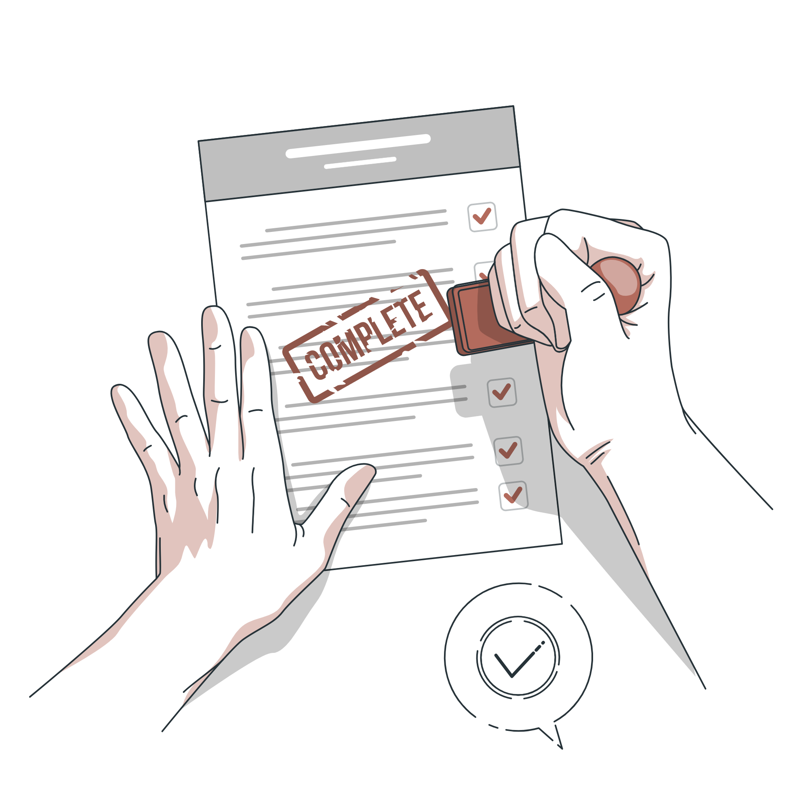
OBRIGADA

